Slide 1
PRESENTATION NAME
Company Name

Slide 2
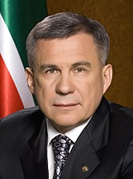
По-прежнему большое внимание требует повышение эффективности использования всех видов ресурсов, и прежде всего – бюджетных. В этой связи необходимо дальнейшее развитие системы закупок, совершенствование электронных торгов.
Необходимо усилить администрирование в этой системе, сделать ее эффективным элементом управления. Пора переходить на новый уровень и создать полноценную «Электронную биржу».
Послание президента Республики Татарстан Государственному Совету Республики Татарстан

Slide 3
Всего на ЭТП zakazrf.ru
Зарегистрировано заказчиков:
2565
Аккредитовано участников:
6789
Размещено 11 169 заказа
на сумму 79,3 млрд руб.

Slide 4
Количество аккредитованных на сайте etp.zakazrf.ru участников в разрезе районов Республики Татарстан
на 18 октября 2010 г.
Всего 1665 поставщиков
Казань 1 099
Набережные Челны 103
18
17
14
13
12
11
10

Slide 5
Количество участников, подававших заявку на участие в электронных аукционах в разрезе районов
Республики Татарстан
Всего 1100 поставщиков
29
Казань 768
Набережные Челны 63
16
14
13
12
10
9
7
6
5
4
3
2
1
0

Slide 6
Количество размещенных заказов муниципальными заказчиками РТ
Всего 738 заказов на сумму 2 740 млн.руб.

Slide 7
Количество размещенных заказов муниципальными заказчиками РТ
1 | Актанышский | 0
2 | Атнинский | 0
3 | Бавлинский | 0
4 | Заинский | 0
5 | Лаишевский | 0
6 | Мамадышский | 0
7 | Менделеевский | 0
8 | Муслюмовский | 0
9 | Рыбнослободский | 0
10 | Сармановский | 0
11 | Спасский | 0
12 | Тюлячинский | 0
13 | Ютазинский | 0

Slide 8
Крупнейшиие территории-заказчики Республики Татарстан
 | Районы РТ | кол-во размещенных лотов | Сумма (Млн.руб.)
 | Всего | 738 | 2 739,9
1 | Казань | 15 | 2 085,6
2 | Высокогорский | 35 | 67,4
3 | Бугульминский | 34 | 57,6
4 | Альметьевский | 95 | 52,8
5 | Елабужский | 65 | 47,4
6 | Сабинский | 43 | 46,9
7 | Набережные Челны | 78 | 43,3
8 | Лениногорский | 21 | 36,4
9 | Нижнекамский | 48 | 33,1
10 | Чистопольский | 26 | 29,6

Slide 9
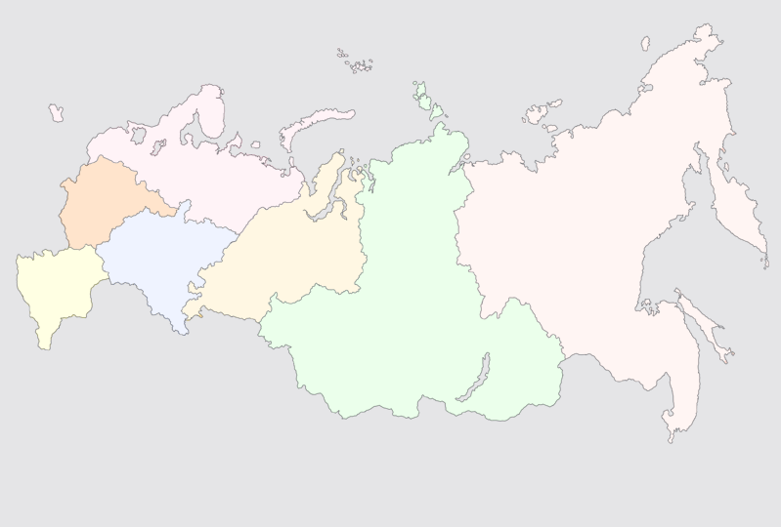
Информация по заключенным контрактам по федеральным округам РФ по состоянию на 18 октября 2010 г. на площадке zakazrf.ru
Всего заключено 2411 контрактов на сумму 19 220,8 млн.руб
Из них поставщиками Республики Татарстан заключено 83 контракта на сумму 868,9 млн.руб.
604 ,6 млн.р.
4,2 млн.р.
15 485 ,4
млн.р.
781 млн.р.
236 ,8 млн.р.
0 млн.р.
114 ,9
млн.р.
0,5 млн.р.
331 ,8
млн.р.
2,9 млн.р.
1 677,9
млн.р.
68,5 млн.р.
162 ,6
млн.р.
0 млн.р.
606 ,8
млн.р.
3,6 млн.р.

Slide 10
Спасибо за внимание!

